Slide 1
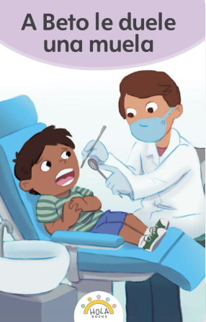
Presentación de fonética
21.1

Slide 2
Día 1
Notes:
Diga: ¡Hola, lectores! Ahora vamos a practicar lo que hemos aprendido sobre las sílabas y cómo las unimos para formar palabras. ¿Listos?
Avance a la siguiente diapositiva.

Slide 3

1. Conciencia fonémica
Notes:
Avance a la diapositiva 4.

Slide 4
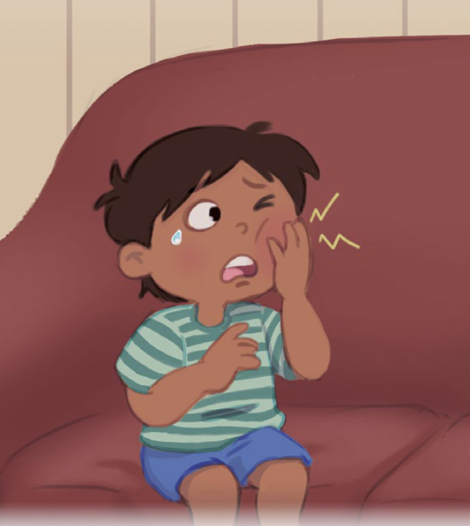

Notes:
A. Combinar sílabas en palabras
Diga: Vamos a combinar sílabas para formar palabras.
Modele: Por ejemplo: due - le, duele. Pregunte: ¿Qué palabra formamos con due - le? (due - le, duele)
Avance a la siguiente diapositiva.
______________________________________________________________________________________________________________
B. Segmentar palabras en sílabas
Diga: Ahora vamos a separar palabras en sílabas.
Modele: Por ejemplo: duele, due - le. Pregunte: ¿Qué sílabas escuchamos en duele? (duele, due - le)
Avance a la siguiente diapositiva.

Slide 5
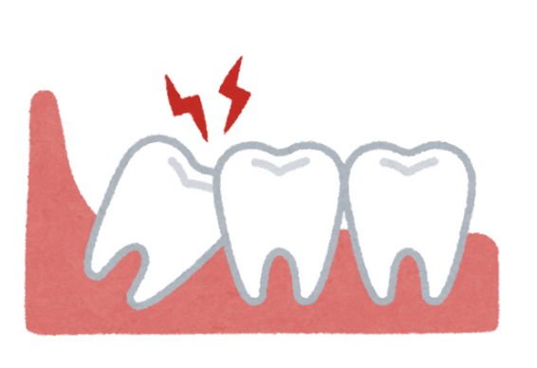
Notes:
A. Combinar sílabas en palabras
Diga: mue - la ¿Qué palabra formamos con mue - la? (mue - la, muela)
Avance a la siguiente diapositiva.
_____________________________________________________________________
B. Segmentar palabras en sílabas
Diga: ¿Qué sílabas escuchamos en muela? (muela, mue - la)
Avance a la siguiente diapositiva.

Slide 6
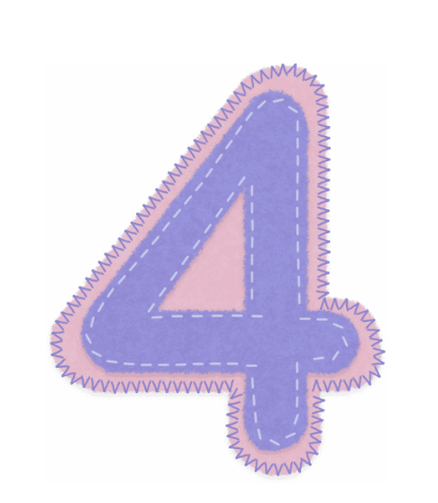
Notes:
A. Combinar sílabas en palabras
Diga: cua - tro ¿Qué palabra formamos con cua - tro? (cua - tro, cuatro)
Avance a la siguiente diapositiva.
_____________________________________________________________________
B. Segmentar palabras en sílabas
Diga: ¿Qué sílabas escuchamos en cuatro? (cuatro, cua - tro)
Avance a la siguiente diapositiva.

Slide 7
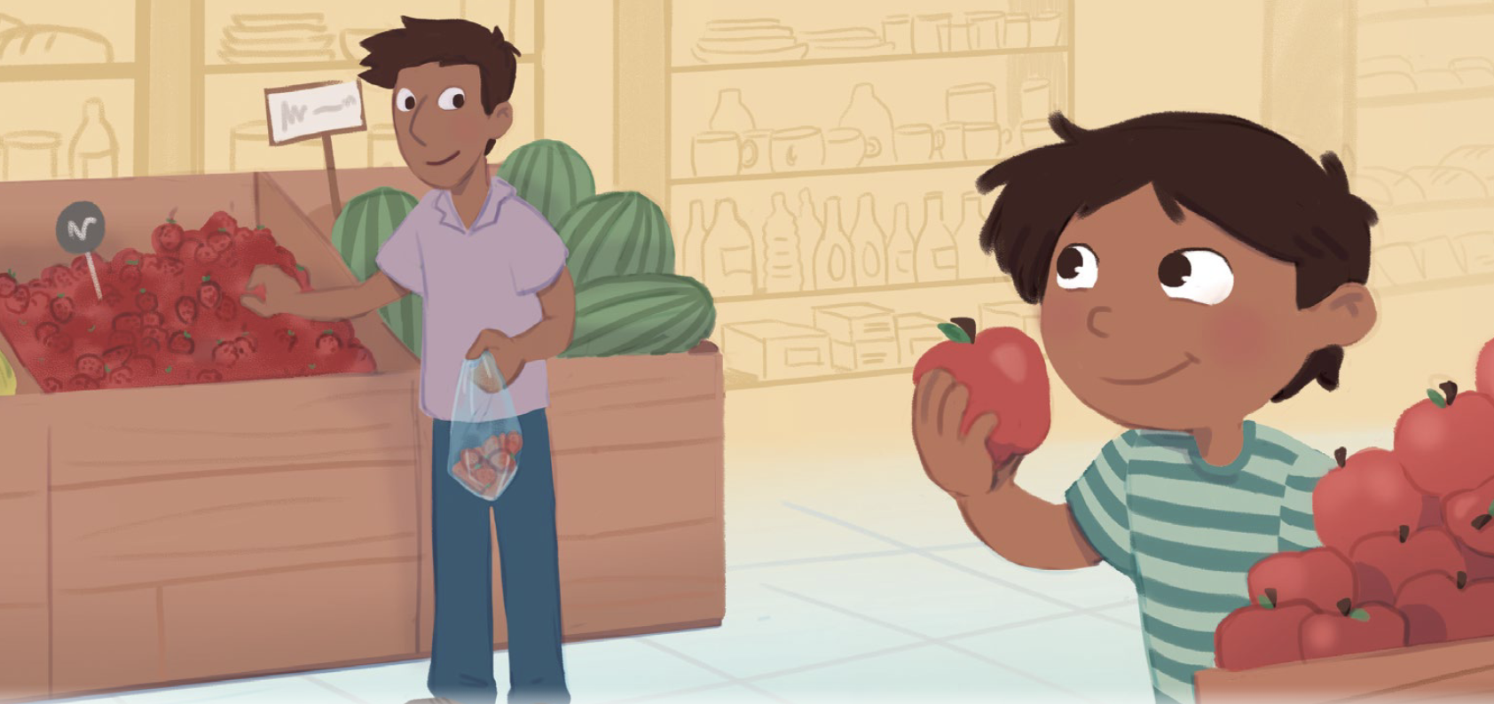
Notes:
A. Combinar sílabas en palabras
Diga: tien - da ¿Qué palabra formamos con tien - da? (tien - da, tienda)
Avance a la siguiente diapositiva.
_____________________________________________________________________
B. Segmentar palabras en sílabas
Diga: ¿Qué sílabas escuchamos en tienda? (tienda, tien - da)
Avance a la siguiente diapositiva.

Slide 8
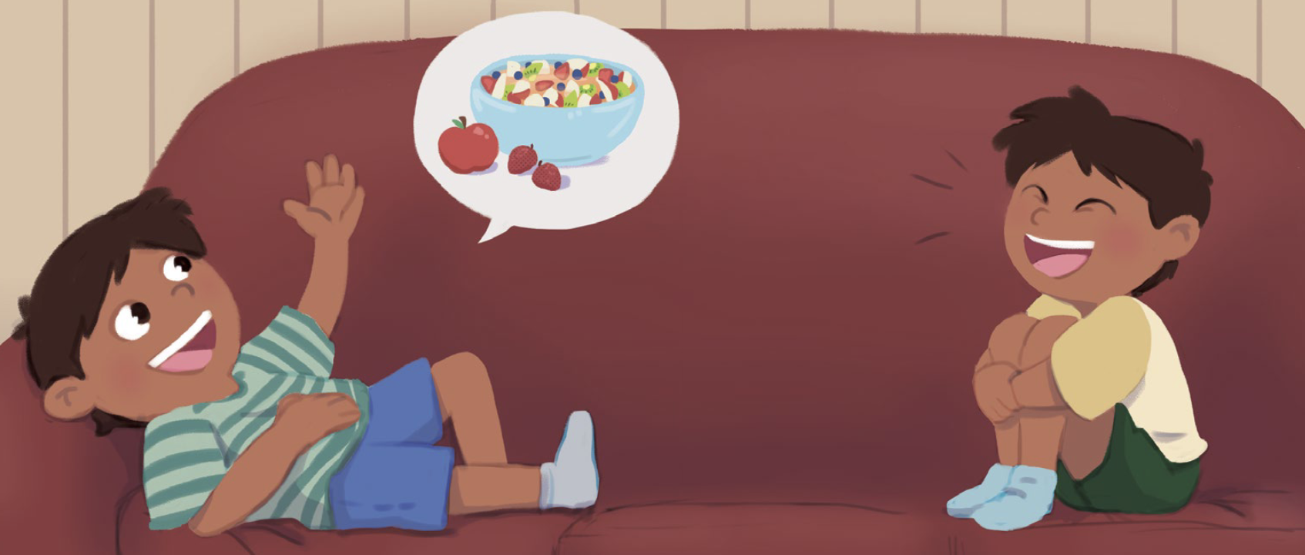
Notes:
A. Combinar sílabas en palabras
Diga: cuen - ta ¿Qué palabra formamos con cuen - ta? (cuen - ta, cuenta)
Regrese a la diapositiva número 3.
_____________________________________________________________________
B. Segmentar palabras en sílabas
Diga: ¿Qué sílabas escuchamos en cuenta? (cuenta, cuen - ta)
Avance a la siguiente diapositiva.

Slide 9
2. Diptongos crecientes
Notes:
Diga: Vamos a practicar cómo leer diptongos. Recuerda que, cuando hay dos vocales juntas, las pronunciamos en la misma sílaba sin separarlas.
Modele: Por ejemplo: /u/, /e/, como en muela.
Diga: Vamos a leer en voz alta cada diptongo que aparece sobre la flecha morada. ¿Listos?
Muestre a los estudiantes las diapositivas 10-15 una a la vez y diga cada diptongo en voz alta junto con ellos.

Slide 10

ia
Notes:
Diga: ia.
Lea cada sílaba junto con los estudiantes.
Repita si es necesario.
Avance a la siguiente diapositiva.

Slide 11
io
Notes:
Diga: io.
Lea cada sílaba junto con los estudiantes.
Repita si es necesario.
Avance a la siguiente diapositiva.

Slide 12
ie
Notes:
Diga: ie.
Lea cada sílaba junto con los estudiantes.
Repita si es necesario.
Avance a la siguiente diapositiva.

Slide 13
ua
Notes:
Diga: ua.
Lea cada sílaba junto con los estudiantes.
Repita si es necesario.
Avance a la siguiente diapositiva.

Slide 14
ue
Notes:
Diga: ue.
Lea cada sílaba junto con los estudiantes.
Repita si es necesario.
Avance a la siguiente diapositiva.

Slide 15
uo
Notes:
Diga: uo.
Lea cada sílaba junto con los estudiantes.
Repita si es necesario.
Avance a la siguiente diapositiva.

Slide 16

3. Dictado
Notes:
Avance a la siguiente diapositiva.

Slide 17

Notes:
Asegúrese de que todos los estudiantes tengan una pizarra donde practicar.
Diga: Ahora, voy a decir un diptongo en voz alta. Todos repetirán el diptongo y escribirán el diptongo en su pizarra.
Diga cada una de estos diptongos en el siguiente orden:
ia, /i/, /a/, ia
io, /i/, /o/, io
ie, /i/, /e/, ie
ua, /u/, /a/, ua
ue, /u/, /e/, ue
uo, /u/, /o/, uo
Pida a los estudiantes que muestren su pizarra después de escribir cada diptongo para verificar su respuesta.
Repita si es necesario.
Avance a la siguiente diapositiva.

Slide 18


4. Sílabas
Notes:
Diga: Vamos a practicar cómo leer diptongos en una sílaba. Recuerda que, cuando hay dos vocales juntas, las pronunciamos en la misma sílaba sin separarlas. Leeremos en voz alta cada sílaba con diptongo que aparece sobre la flecha morada. ¿Listos?
Muestre a los estudiantes las diapositivas 19-27 una a la vez y diga cada sílaba en voz alta junto con ellos.

Slide 19
vuel
Notes:
Diga: vuel.
Lea cada sílaba junto con los estudiantes.
Repita si es necesario.
Avance a la siguiente diapositiva.

Slide 20
que
Notes:
Diga: que.
Lea cada sílaba junto con los estudiantes.
Repita si es necesario.
Avance a la siguiente diapositiva.

Slide 21
due
Notes:
Diga: due.
Lea cada sílaba junto con los estudiantes.
Repita si es necesario.
Avance a la siguiente diapositiva.

Slide 22
mos
Notes:
Diga: mos.
Lea cada sílaba junto con los estudiantes.
Repita si es necesario.
Avance a la siguiente diapositiva.

Slide 23
ji
Notes:
Diga: ji.
Lea cada sílaba junto con los estudiantes.
Repita si es necesario.
Avance a la siguiente diapositiva.

Slide 24
me
Notes:
Diga: me.
Lea cada sílaba junto con los estudiantes.
Repita si es necesario.
Avance a la siguiente diapositiva.

Slide 25
co
Notes:
Diga: co.
Lea cada sílaba junto con los estudiantes.
Repita si es necesario.
Avance a la siguiente diapositiva.

Slide 26
vi
Notes:
Diga: vi.
Lea cada sílaba junto con los estudiantes.
Repita si es necesario.
Avance a la siguiente diapositiva.

Slide 27
dien
Notes:
Diga: dien.
Lea cada sílaba junto con los estudiantes.
Repita si es necesario.
Avance a la siguiente diapositiva.

Slide 28
5. Dictado
Notes:
Avance a la siguiente diapositiva.

Slide 29
Notes:
Asegúrese de que todos los estudiantes tengan una pizarra donde practicar.
Diga: Ahora, voy a decir una sílaba con diptongo en voz alta. Todos repetirán la sílaba con diptongo y escribirán el diptongo en su pizarra.
Diga: due. ¿Cuántos sonidos tiene la sílaba? (3) /d/, /u/, /e/, due.
Pida a los estudiantes que muestren sus pizarras después de escribir cada diptongo para verificar la respuesta. Repita si es necesario.
Avance a la siguiente diapositiva.

Slide 30
Notes:
Diga: Ahora, voy a decir una sílaba con diptongo en voz alta. Todos repetirán la sílaba con diptongo y escribirán el diptongo en su pizarra.
Diga: vuel. ¿Cuántos sonidos tiene la sílaba? (4) /b/, /u/, /e/, /l/, vuel.
Pida a los estudiantes que muestren sus pizarras después de escribir cada diptongo para verificar la respuesta. Repita si es necesario.
Avance a la siguiente diapositiva.

Slide 31

6. Palabras con 2 sílabas
Notes:
Diga: Ahora vamos a leer palabras de 2 sílabas. Asegúrate de leer cada palabra parte por parte. Luego une cada parte y lee la palabra completa.
Muestre a los estudiantes las diapositivas 32-37 una a la vez y diga cada palabra en voz alta junto con ellos.

Slide 32
tiem
po
Notes:
Diga cada sílaba y después la palabra en voz alta junto con los estudiantes.
Diga: tiem - po, tiempo.
Repita si es necesario.
Avance a la siguiente diapositiva.

Slide 33
dien
tes
Notes:
Diga cada sílaba y después la palabra en voz alta junto con los estudiantes.
Diga: dien - tes, dientes.
Repita si es necesario.
Avance a la siguiente diapositiva.

Slide 34
pue
den
Notes:
Diga cada sílaba y después la palabra en voz alta junto con los estudiantes.
Diga: pue - den, pueden.
Repita si es necesario.
Avance a la siguiente diapositiva.

Slide 35
cua
tro
Notes:
Diga cada sílaba y después la palabra en voz alta junto con los estudiantes.
Diga: cua - tro, cuatro.
Repita si es necesario.
Avance a la siguiente diapositiva.

Slide 36
tien
da
Notes:
Diga cada sílaba y después la palabra en voz alta junto con los estudiantes.
Diga: tien - da, tienda.
Repita si es necesario.
Avance a la siguiente diapositiva.

Slide 37
mien
tras
Notes:
Diga cada sílaba y después la palabra en voz alta junto con los estudiantes.
Diga: mien - tras, mientras.
Repita si es necesario.
Avance a la siguiente diapositiva.

Slide 38

7. Palabras con 3 sílabas
Notes:
Diga: Ahora vamos a leer palabras de 3 sílabas. Asegúrate de leer cada palabra parte por parte. Luego une cada parte y lee la palabra completa.
Muestre a los estudiantes las diapositivas 39-44 una a la vez para cada palabra.

Slide 39
me
ji
lla
Notes:
Diga cada sílaba y después la palabra en voz alta junto con los estudiantes.
Diga: me - ji - lla, mejilla.
Repita si es necesario.
Avance a la siguiente diapositiva.

Slide 40
lá
gri
mas
Notes:
Diga cada sílaba y después la palabra en voz alta junto con los estudiantes.
Diga: lá - gri - mas, lágrimas.
Repita si es necesario.
Avance a la siguiente diapositiva.

Slide 41
co
mien
do
Notes:
Diga cada sílaba y después la palabra en voz alta junto con los estudiantes.
Diga: co - mien - do, comiendo.
Repita si es necesario.
Avance a la siguiente diapositiva.

Slide 42
e
vi
tar
Notes:
Diga cada sílaba y después la palabra en voz alta junto con los estudiantes.
Diga: e - vi - tar, evitar.
Repita si es necesario.
Avance a la siguiente diapositiva.

Slide 43
den
tis
ta
Notes:
Diga cada sílaba y después la palabra en voz alta junto con los estudiantes.
Diga: den - tis - ta, dentista.
Repita si es necesario.
Avance a la siguiente diapositiva.

Slide 44
com
pra
mos
Notes:
Diga cada sílaba y después la palabra en voz alta junto con los estudiantes.
Diga: com - pra - mos, compramos.
Repita si es necesario.
Avance a la siguiente diapositiva.

Slide 45

8. Palabras con 4 o más sílabas
Notes:
Diga: Ahora vamos a leer más palabras juntos. Estas son palabras más largas, con 4 o más sílabas. Asegúrate de leer parte por parte. Luego une cada parte y lee la palabra completa.
Muestre a los estudiantes las diapositivas 46-50 una a la vez y repita lentamente si es necesario.

Slide 46
so
lu
cio
nar
Notes:
Diga cada sílaba y después la palabra en voz alta junto con los estudiantes.
Diga: so - lu - cio - nar, solucionar.
Repita si es necesario.
Avance a la siguiente diapositiva.

Slide 47
pro
me
ter
me
Notes:
Diga cada sílaba y después la palabra en voz alta junto con los estudiantes.
Diga: pro - me - ter - me, prometerme.
Repita si es necesario.
Avance a la siguiente diapositiva.

Slide 48
pre
cu
pa
ción
o
Notes:
Diga cada sílaba y después la palabra en voz alta junto con los estudiantes.
Diga: pre - o - cu - pa - ción, preocupación.
Repita si es necesario.
Avance a la siguiente diapositiva.

Slide 49
de
li
cio
sos
Notes:
Diga cada sílaba y después la palabra en voz alta junto con los estudiantes.
Diga: de - li - cio - sos, deliciosos.
Repita si es necesario.
Avance a la siguiente diapositiva.

Slide 50
de
ma
sia
das
Notes:
Diga cada sílaba y después la palabra en voz alta junto con los estudiantes.
Diga: de - ma - sia - das, demasiadas.
Repita si es necesario.
Avance a la siguiente diapositiva.

Slide 51
9. Dictado
Notes:
Diga: Ahora voy a decir unas palabras en voz alta. Todos repetirán la palabra parte por parte y escribirán la palabra en su pizarra lo mejor que puedan. ¿Listos?
Muestre a los estudiantes las diapositivas 52-54 una a la vez.

Slide 52
Notes:
Asegúrese de que todos los estudiantes tengan una pizarra donde practicar.
Diga: Escucha la palabra. Identifica los sonidos y sus letras. Primero la sílaba, luego cada sonido y, al final, la palabra completa.
Diga: caries, ca - ries, caries. ¿Cuántas sílabas tiene la palabra? (2) ca - ries. La primera sílaba, ca, ¿cuántos sonidos tiene? (2) /k/, /a/. La segunda sílaba, ries, ¿cuántos sonidos tiene? (4) /r/, /i/, /e/, /s/. Caries, /k/, /a/, /r/, /i/, /e/, /s/.
Pida a los estudiantes que muestren sus pizarras después de escribir cada palabra para verificar la respuesta. Repita si es necesario.
Avance a la siguiente diapositiva.

Slide 53
Notes:
Diga: Escucha la palabra. Identifica los sonidos y sus letras. Primero la sílaba, luego cada sonido y, al final, la palabra completa.
Diga: acuerdo, a - cuer - do, acuerdo. ¿Cuántas sílabas tiene la palabra? (3) a - cuer - do. La primera sílaba, a, ¿cuántos sonidos tiene? (1) /a/. La segunda sílaba, cuer, ¿cuántos sonidos tiene? (4) /k/, /u/, /e/, /r/. La tercera sílaba, do, ¿cuántos sonidos tiene? (2) /d/, /o/. Acuerdo, /a/, /k/, /u/, /e/, /r/, /d/, /o/.
Pida a los estudiantes que muestren sus pizarras después de escribir cada palabra para verificar la respuesta. Repita si es necesario.
Avance a la siguiente diapositiva.

Slide 54
Notes:
Diga: Escucha la palabra. Identifica los sonidos y sus letras. Primero la sílaba, luego cada sonido y, al final, la palabra completa.
Diga: dientes, dien - tes, dientes. ¿Cuántas sílabas tiene la palabra? (2) dien - tes. La primera sílaba, dien, ¿cuántos sonidos tiene? (4) /d/, /i/, /e/, /n/. La segunda sílaba, tes, ¿cuántos sonidos tiene? (3) /t/, /e/, /s/. Dientes, /d/, /i/, /e/, /n/, /t/, /e/, /s/.
Pida a los estudiantes que muestren sus pizarras después de escribir cada palabra para verificar la respuesta. Repita si es necesario.
Avance a la siguiente diapositiva.

Slide 55

10. Oraciones
Notes:
Diga: Ahora vamos a leer oraciones. Asegúrate de prestar atención a la puntuación y la entonación de tu voz. Primero las vamos a leer despacio y luego con más fluidez.
Avance a la siguiente diapositiva.

Slide 56
Hoy Beto está triste. Le duele
una muela.
Notes:
Señale la primera palabra: Hoy.
Lea la oración primero despacio y la segunda vez con fluidez.
Pida a los estudiantes que repitan con usted.
Avance a la siguiente diapositiva.

Slide 57
—¿Qué te parece si compramos algunas frutas? —le propone papá.
Notes:
Señale la primera palabra: Qué.
Lea la oración primero despacio y la segunda vez con fluidez.
Pida a los estudiantes que repitan con usted.
Avance a la siguiente diapositiva.

Slide 58
De vuelta a casa, Beto se echa en el sofá y le cuenta a su hermano Carlos lo que ha pasado.
Notes:
Señale la primera palabra: De.
Lea la oración primero despacio y la segunda vez con fluidez.
Pida a los estudiantes que repitan con usted.
Avance a la siguiente diapositiva.

Slide 59
11. Dictado
Notes:
Avance a la siguiente diapositiva.

Slide 60
____________________________.
Notes:
Asegúrese de que todos los estudiantes tengan una pizarra donde practicar.
Diga: Ahora voy a decir una oración en voz alta. Todos repetirán la oración y escribirán todas las palabras en su pizarra lo mejor que puedan. ¿Listos?
Diga: Hoy Beto está triste. Le duele una muela. Vamos a repetir la oración juntos.
Repita la oración en voz alta junto con los estudiantes. Cuente las palabras en la oración si los estudiantes todavía necesitan apoyo.
Pida a los estudiantes que escriban todas las palabras de la oración.
Diga: Puedes dividir cada palabra en sílabas y luego en sonidos para asegurarte de escribir todos los sonidos que escuchas correctamente.
Pida a los estudiantes que muestren su pizarra para verificar su respuesta. Repita si es necesario.
Avance a la siguiente diapositiva.

Slide 61
Hoy Beto está triste. Le duele
una muela.
Notes:
Pida a los estudiantes que lean la oración en voz alta y comparen su oración con la oración que muestra la diapositiva.
Anime a los estudiantes a autocorregir su escritura.
Avance a la siguiente diapositiva.

Slide 62
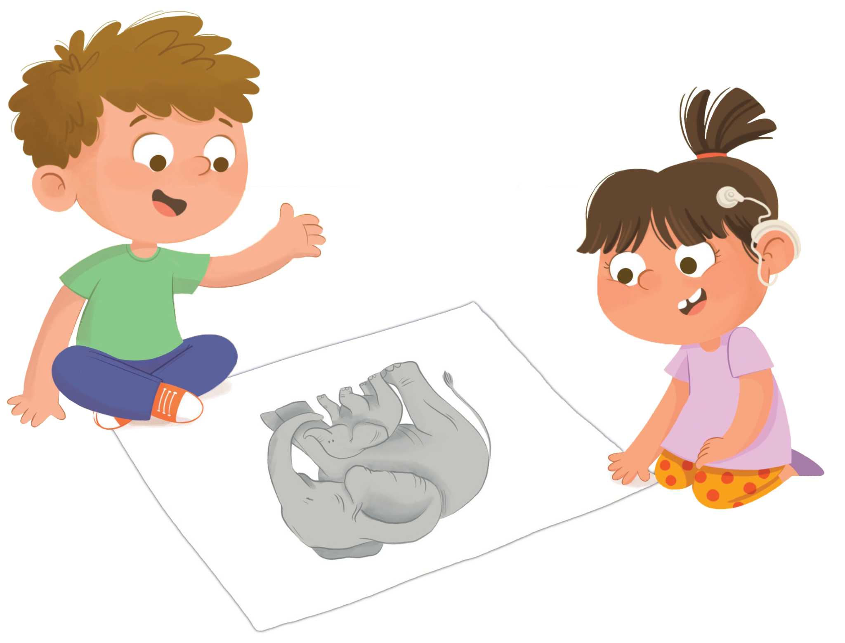
¡Felicidades!
El día está completo,
¡excelente trabajo!

